Slide 1

Государственные лотереи

Slide 2
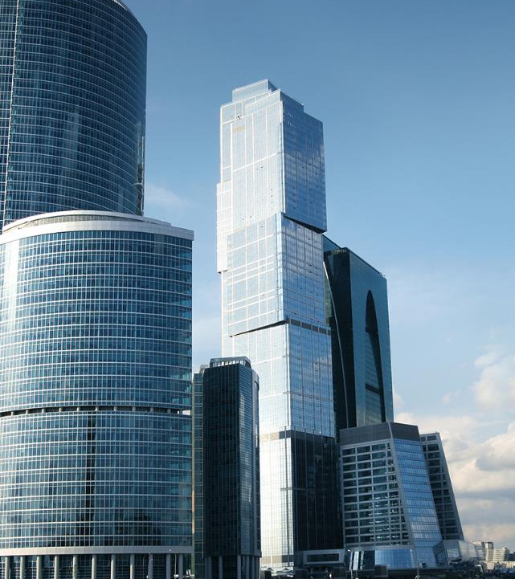
О «СТОЛОТО»
«Столото» - бренд компании АО «ТК «Центр», под которым распространяются любые типы и виды государственных лотерей.
«Столото»
располагает мировыми технологиями, позволяющими участвовать в лотереях любым доступным способом.
Торговая сеть «Столото»
насчитывает более 60 000 пунктов распространения лотерей по всей России. Лотерейные продукты, распространяемые под брендом «Столото», продаются во всех регионах РФ, а также в единственном в России лотерейном интернет-супермаркете www.stoloto.ru.
Миссия «Столото» — создание лотерейной культуры в стране.
Формирование отношения людей к лотереям как к приятной форме досуга, позволяющей участникам реализовать потребность в ярких эмоциях, улучшить благосостояние и внести вклад в поддержку российского спорта.

Slide 3




СИСТЕМА ГОСУДАРСТВЕННЫХ ЛОТЕРЕЙ
50% ОТ РЕАЛИЗАЦИИ ИДЕТ НА ВЫПЛАТУ ВЫИГРЫШЕЙ
Организатор
Организатор
Министерство
спорта РФ
Министерство
финансов РФ
Независимая
система контроля
Независимая
система контроля
Оператор
Оператор
Терминал устанавливается
в министерстве —
организаторе лотерей
АО «ГСЛ»
ООО «Спортлото»
Терминал устанавливается
в министерстве —
организаторе лотерей
ЛОТЕРЕЙНАЯ СИСТЕМА
РАСПРОСТРАНИТЕЛЬ — Технологическая Компания «Центр», (бренд — «СТОЛОТО»)
РОЗНИЧНЫЙ РЫНОК

Slide 4

Распределение выручки от лотерей
50%
50%
₽
Призовой фонд
Общая сумма выигрышей уже более 90 миллиардов рублей
Отчисления на федеральные целевые программы
Вознаграждение распространителей
Расходы на операционную деятельность
ИТ, сертификаты

Slide 5
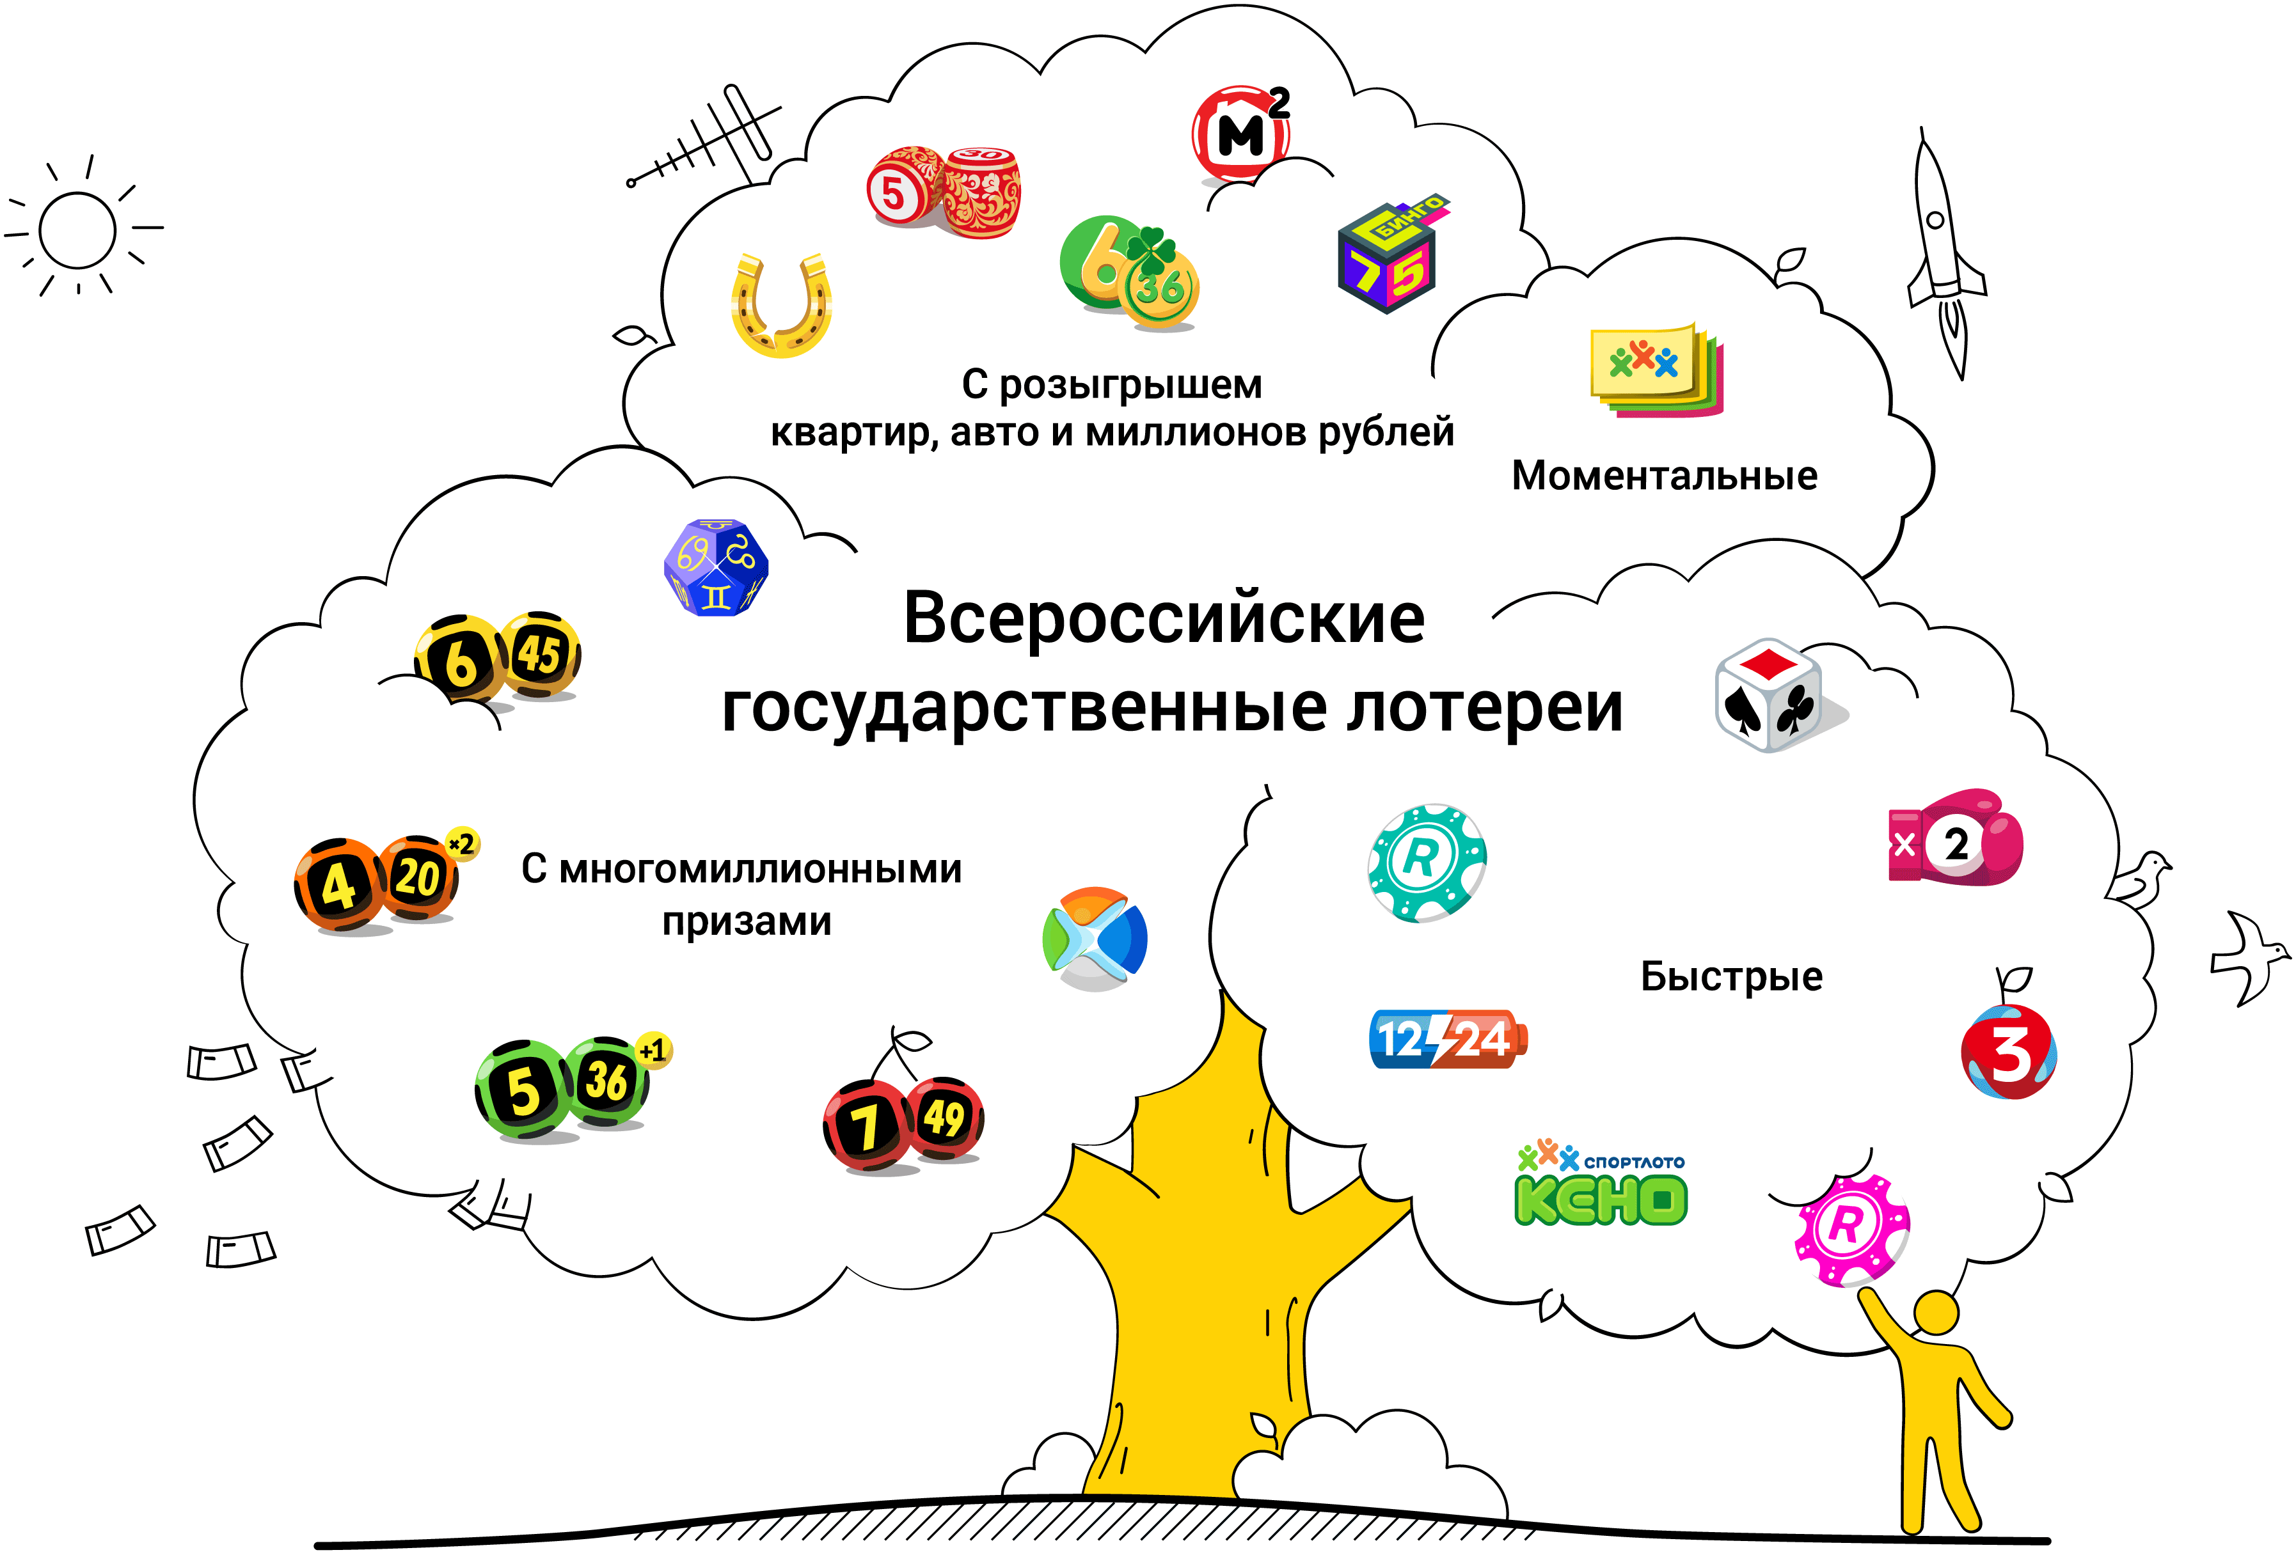
Более 30 лотерейных продуктов
Представлено компанией в настоящее время

Slide 6



Статистика победителей
БОЛЕЕ 25 НОВЫХ МИЛЛИОНЕРОВ
каждую неделю
БОЛЕЕ 2 000 000 00
рублей выигрывают победители ежемесячно
БОЛЕЕ 350 000
ПОБЕДИТЕЛЕЙ
каждый день

Slide 7

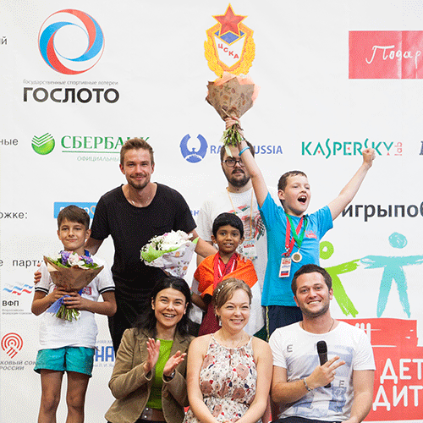

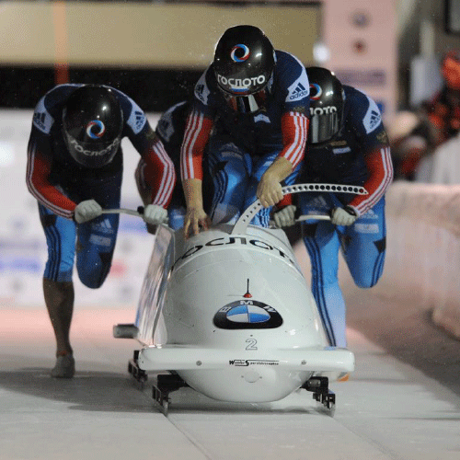
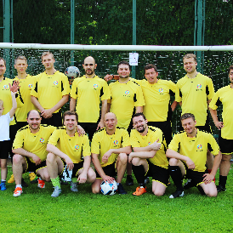

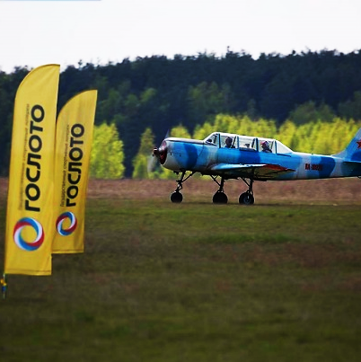


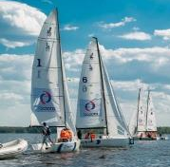

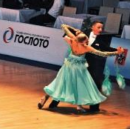
Помогаем спорту — инвестируем
в будущее
Государственные лотереи проводятся для финансирования целевых программ, направленных на развитие физической культуры и спорта.

Slide 8
В ГОСУДАРСТВЕННЫЙ БЮДЖЕТ ПЕРЕЧИСЛЕНО СВЫШЕ
10 900 000 000 ₽

Slide 9
У нас выигрывают!

